Slide 1
PROFESSIONAL DESIGN
专业综合设计 · 第 10 周
视觉质量评估应用
VQA Studio · 中期汇报
图像 / 视频 · 全参考 + 无参考 · 多线程联调版本
汇报组：江子路 / 曹天诚 / 常家硕 / 徐凯文
指导老师：周飞
汇报日期：2026 年 5 月 19 日
v0.1.0 · GUI 多线程联调 / VMAF 调研已完成

Slide 2
01
项目背景与目标
WHY WE BUILD VQA STUDIO
背景
3
6/6
短视频 / 直播 / 视频会议 / 流媒体爆发
上下行带宽有限，编码 / 上采样 / 网络抖动均可能引入失真
需要一个可定量、可对比、可视化的工具
已注册算法
单元测试 PASS
0.23s
1200×760
30 帧视频 SSIM
GUI 分辨率
目标
覆盖 FR (全参考) + NR (无参考) 两类算法
支持 图像 / 视频 双输入，逐帧得分曲线
PyQt5 GUI 多线程不卡顿，CLI 可批量自动化
FR PSNR
FR VMAF · 11-12 周
FR SSIM
NR VSFA · 13-14 周
NR NIQE-Lite
VQA Studio · 中期汇报
2 / 12

Slide 3
02
与开题计划的进度对照
MILESTONE TRACKING
中期汇报
第 6-7 周
第 8-9 周
第 10 周 ★
第 11-15 周
第 16-17 周
环境搭建 + CLI 跑通
GUI 原型 + 模型加载
GUI 联调 / 多线程 / VMAF 调研
VMAF / VSFA / 数据库验证
UI 优化 + 答辩
已完成
本期里程碑
下一阶段
PSNR / SSIM / NIQE-Lite 全部上线
PyQt5 GUI 4 区布局 + QSS 深色主题
多线程不卡顿，6 单元测试通过
算法挂到 GUI（拖拽 / 进度 / 曲线）
QThread + 信号通路联调
VMAF 集成路径调研报告完成
11-12 周：VMAF（FFmpeg + libvmaf）
13-14 周：VSFA（PyTorch ResNet+GRU）
15-17 周：TID2013/LIVE 验证 + 答辩
VQA Studio · 中期汇报
3 / 12

Slide 4
03
系统架构
MODULE BREAKDOWN
应用层
CLI
vqa.cli
GUI 主窗口
MainWindow
GUI 离屏冒烟
smoke_test
调度 / GUI 组件层
Scorer
按算法+类型派发
ScoringWorker
(QThread)
DropPreview
拖拽预览
ScoreCurve
逐帧曲线 (QPainter)
算法 / IO 层
PSNR
SSIM
(11×11 高斯)
NIQE-Lite
(MSCN+AGGD+锐+噪)
io_utils
图像/视频/聚合
ALGORITHMS
注册表
VQA Studio · 中期汇报
4 / 12

Slide 5
04
算法实现 ① ─ FR 全参考
PSNR · SSIM
PSNR
SSIM
Peak Signal-to-Noise Ratio · 越大越好 · dB
Structural Similarity · 越大越好 · [0,1]
PSNR = 10 · log₁₀ ( 1 / MSE )
(2μxμy+C₁)(2σxy+C₂) / (μx²+μy²+C₁)(σx²+σy²+C₂)
图像归一化到 [0,1] float32
MSE = 像素误差平方均值
自比 → ∞，工程实现取 100 dB 上限
对加性噪声敏感，对结构性失真不敏感
11×11 高斯窗滑动卷积（Wang 2004）
K₁=0.01, K₂=0.03，对应 C₁=2.55e-5
用 cv2.filter2D 替代纯 Python 循环
自比 = 1.0 ✓ ；模糊 / 噪声严格下降 ✓
VQA Studio · 中期汇报
5 / 12

Slide 6
05
算法实现 ② ─ NR 无参考
NIQE-Lite (项目自实现)
特征工程：四个互补维度
1
MSCN 系数
2
MSCN 水平/垂直乘积
全局方差 + 峰度，自然图像近高斯，失真越偏离越异常
AGGD 拟合形状参数，敏感于噪声与模糊
3
拉普拉斯方差
4
Immerkaer 噪声估计
图像锐度的经典度量，模糊越严重越接近 0
单 5×5 拉普拉斯掩模卷积，抑制结构、保留噪声
加权聚合
score = 0.4·MSCN_dev + 0.2·prod_kurt + 0.2·(1/sharp) + 0.2·noise (越小越好)
✓ 纯 NumPy / OpenCV，跨平台无依赖；✗ 量纲与官方 NIQE 不一致 → 后期由 VSFA 替换
VQA Studio · 中期汇报
6 / 12

Slide 7
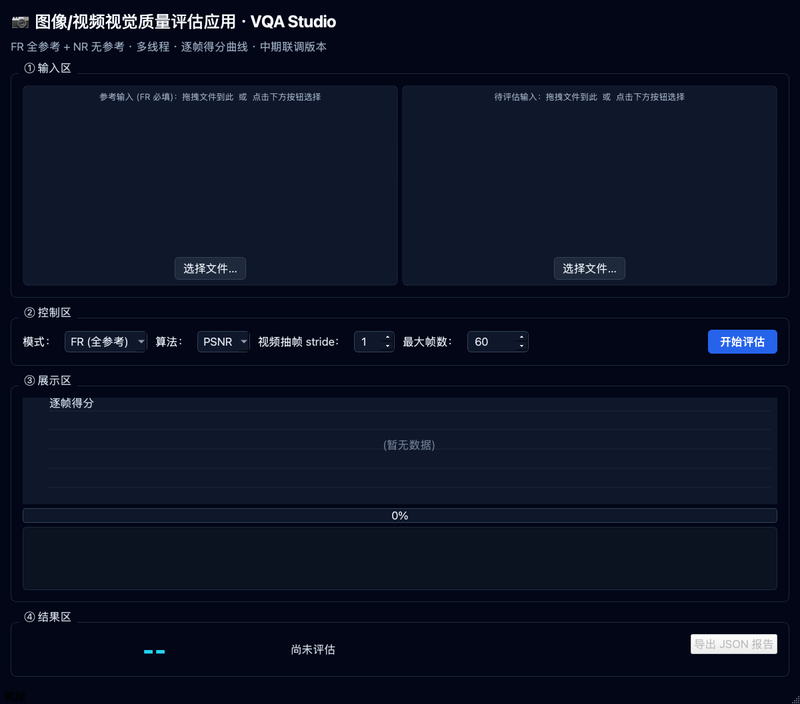
06
GUI 设计与实现
PyQt5 · 4 区布局 · 深色 QSS
①
输入区
拖拽 / 点击 · 图片直接显示 · 视频显示首帧
②
控制区
FR/NR 切换 · 算法下拉 · stride · max-frames
③
展示区
进度条 + 实时日志 + 逐帧得分曲线 (QPainter)
④
结果区
大字号 MOS · 聚合统计 · 一键导出 JSON
MainWindow 1200×760 启动态
PyQt5 · QObject + QThread · pyqtSignal · QSS 自定义深色主题 · QPainter 自绘曲线
VQA Studio · 中期汇报
7 / 12

Slide 8
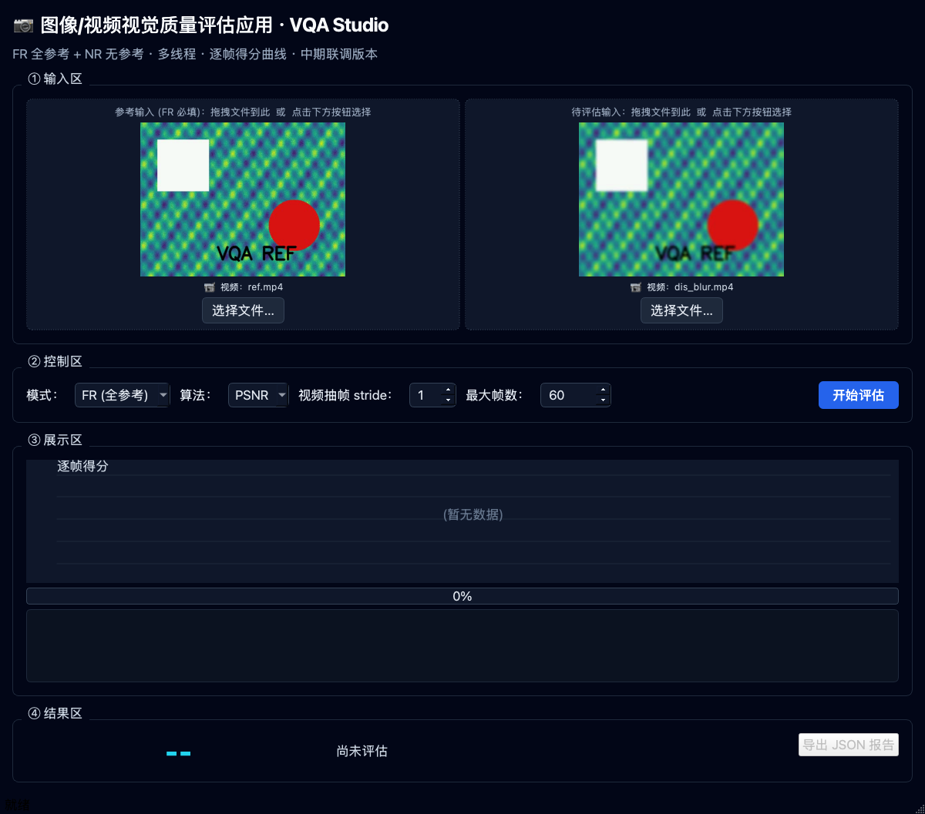

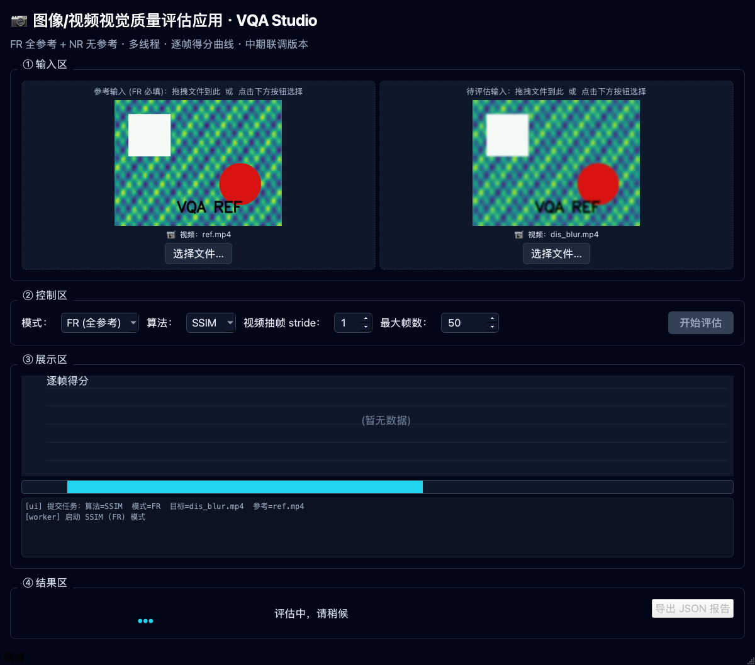
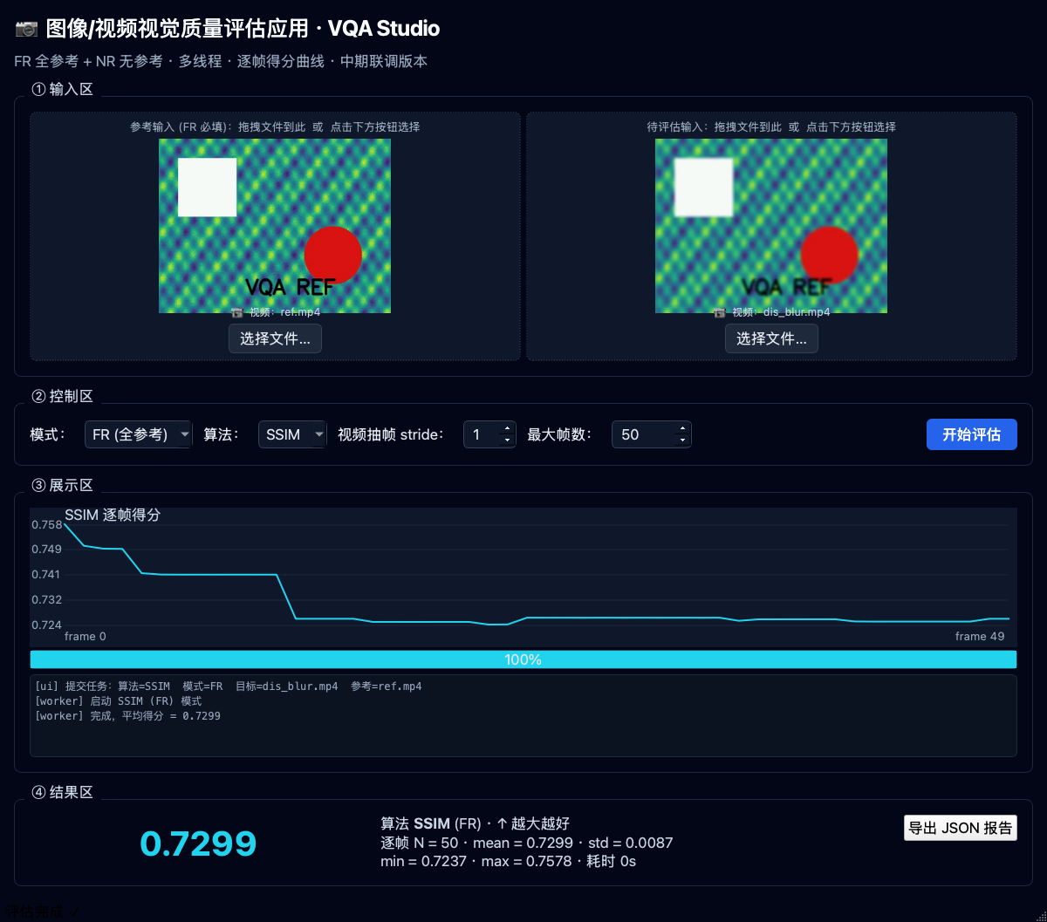
07
GUI 演示走查
样例：dis_blur.mp4 vs ref.mp4 · SSIM · stride=1
① 双视频加载
② SSIM 已选中
③ 评估中（曲线渐显）
④ 完成 SSIM=0.7301
0.7301
✅ 评估期间窗口可拖动 / 滚动，主线程零冻结
✅ 进度条 busy 状态 + 日志区实时刷新
✅ 曲线区 25 个数据点逐帧绘出，平滑连贯
✅ 离屏冒烟测试 (smoke_test) 与 CLI 输出完全一致
SSIM 视频均值
逐帧 N=25 · σ=0.0090 · min=0.7237 · max=0.7578
VQA Studio · 中期汇报
8 / 12

Slide 9
08
实验结果
BENCHMARK · 单调性验证
图像（参考 ref.png）
视频（参考 ref.mp4，前 30 帧）
失真类型 | PSNR ↑ | SSIM ↑ | NIQE-Lite ↓
原图（自比） | 100.000 dB | 1.0000 | 3.656
高斯模糊 σ=4 | 25.534 dB | 0.6870 | 6.612
高斯噪声 σ=25/255 | 24.020 dB | 0.4874 | 6.358
JPEG q=12 | 29.382 dB | 0.7426 | 3.376
失真类型 | PSNR ↑ | SSIM ↑ | NIQE-Lite ↓
原视频 | 100.000 dB | 1.0000 | 3.557
视频 模糊 | 27.194 dB | 0.7329 | 4.575
视频 噪声 | 27.564 dB | 0.6448 | 4.562
观察结论
PSNR / SSIM 在所有失真上严格低于无失真 → 基本单调性正确 ✓
NIQE-Lite 在模糊 / 噪声上得分明显升高（3.66 → 6.61 / 6.36），无参考通路可用 ✓
JPEG q=12 出现「高频被抹平 → NIQE 反而下降」（已知局限，将由官方 NIQE / VSFA 替换）
性能：单图 PSNR/SSIM < 20 ms；30 帧视频 SSIM ≈ 0.23s，GUI 全程流畅
VQA Studio · 中期汇报
9 / 12

Slide 10
09
关键技术 · 多线程不卡 UI
QObject + QThread + pyqtSignal
信号通路
收益验证
MainWindow
(UI 主线程)
QThread
ScoringWorker
(QObject)
0
次主线程冻结
← progress / log / finished / failed (pyqtSignal)
100%
信号通路与 CLI 一致
关键代码（节选）
self._thread = QtCore.QThread()
self._worker = ScoringWorker(algo, target, ref, stride, max_frames)
self._worker.moveToThread(self._thread)
self._thread.started.connect(self._worker.run)
self._worker.log.connect(self._log) # 日志回主线程
self._worker.finished.connect(self._on_finished) # 完成回 UI
self._worker.failed.connect(self._on_failed)
self._worker.finished.connect(self._thread.quit) # 自动退出线程
self._thread.start()
25
帧曲线逐帧渲染
可拖动
评估中窗口仍响应
VQA Studio · 中期汇报
10 / 12

Slide 11
10
VMAF 调研 与 后续路线
11-12 周交付计划
VMAF 调研要点
阶段路线
Video Multi-Method Assessment Fusion · Netflix 2016
W11-12
接入 VMAF (FFmpeg + libvmaf)
VIF (4 尺度) + DLM 细节损失 + TI 时域信息 → SVR 回归
默认模型 vmaf_v0.6.1（1080p）；SDR / HDR 分别专用模型
Python 包 vmaf-python 老旧 → 选择 ffmpeg + libvmaf 子进程
ffmpeg -lavfi libvmaf 流式输出 JSON，可逐帧解析
GUI 已用 QThread + 信号通路，新增 vqa/algos/vmaf.py 即可挂载
→ vqa/algos/vmaf.py + GUI 算法菜单
W13-14
接入 VSFA (PyTorch + ResNet+GRU)
→ 权重加载 + 单视频推理
W15
TID2013 / LIVE 数据库验证
→ SROCC / KROCC / PLCC / RMSE 表
W16-17
UI 优化 + 答辩 PPT + 论文
→ 终验交付包
VQA Studio · 中期汇报
11 / 12

Slide 12
11
风险降级 与 致谢
RISK MITIGATION & THANKS
风险与降级方案
VMAF 在 macOS 编译失败
libvmaf 依赖 meson/ninja
→ 用 Netflix 静态二进制 / Docker 内运行
VSFA 推理过慢导致 UI 阻塞
单视频 > 5s 推理
→ 已 QThread；进一步分块推理 + 流式回吐
NIQE-Lite 在 JPEG 单调性反向
高频抹平 → NIQE 下降
→ 由官方 NIQE / VSFA 替换，不影响中期演示
感谢周飞老师的指导，感谢小组成员的协作。期待中期反馈！
THANK YOU
VQA Studio · 中期汇报
12 / 12

